Slide 1
补充 集合类
常用的集合类
foreach循环
Iterator迭代器的使用
泛型

Slide 2

学习目标
掌握List集合、Set集合、Map集合的使用以及Iterator迭代器和foreach循环的使用
1
掌握
了解常用的集合类
熟悉
熟悉泛型的使用
3
了解
2

Slide 3
6.1 集合概述
前面的章节已经介绍过在程序中可以通过数组来保存多个对象，但在某些情况下开发人员无法预先确定需要保存对象的个数，此时数组将不再适用，因为数组的长度不可变。例如，要保存一个学校的学生信息，由于不停有新生来报道，同时也有学生毕业离开学校，这时学生的数目就很难确定。为了在程序中可以保存这些数目不确定的对象，JDK中提供了一系列特殊的类，这些类可以存储任意类型的对象，并且长度可变，在Java中这些类被统称为集合。集合类都位于java.util包中，在使用时一定要注意导包的问题，否则会出现异常。
集合按照其存储结构可以分为两大类，即单列集合Collection和双列集合Map，这两种集合的特点具体如下：

Slide 4
6.1 集合概述
Collection：单列集合类的根接口，用于存储一系列符合某种规则的元素，它有两个重要的子接口，分别是List和Set。其中，List的特点是元素有序、元素可重复。Set的特点是元素无序，而且不可重复。List接口的主要实现类有ArrayList和LinkedList，Set接口的主要实现类有HashSet和TreeSet。
Map：双列集合类的根接口，用于存储具有键(Key)、值(Value)映射关系的元素，每个元素都包含一对键值，在使用Map集合时可以通过指定的Key找到对应的Value，例如根据一个学生的学号就可以找到对应的学生。Map接口的主要实现类有HashMap和TreeMap。

Slide 5
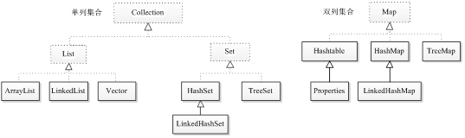
6.1 集合概述
从上面的描述可以看出JDK中提供了丰富的集合类库，为了便于初学者进行系统地学习，接下来通过一张图来描述整个集合类的继承体系，如下图所示。

Slide 6
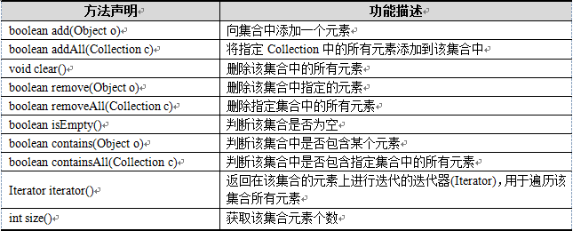
6.2 Collection接口
Collection是所有单列集合的父接口，因此在Collection中定义了单列集合(List和Set)通用的一些方法，这些方法可用于操作所有的单列集合，如表6-1所示。
表中所列举的方法，都来自JavaAPI文档，初学者可以通过查询API文档来学习这些方法的具体用法，此处列出这些方法，只是为了方便后面的学习。

Slide 7
6.3 List接口
List接口继承自Collection接口，是单列集合的一个重要分支，习惯性地会将实现了List接口的对象称为List集合。在List集合中允许出现重复的元素，所有的元素是以一种线性方式进行存储的，在程序中可以通过索引来访问集合中的指定元素。另外，List集合还有一个特点就是元素有序，即元素的存入顺序和取出顺序一致。

Slide 8
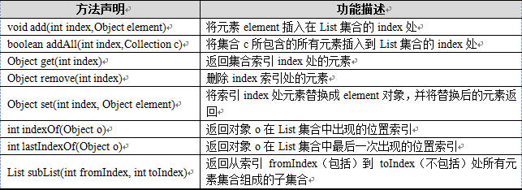
6.3 List接口
List作为Collection集合的子接口，不但继承了Collection接口中的全部方法，而且还增加了一些根据元素索引来操作集合的特有方法，如下表所示。

Slide 9
6.3 List接口
ArrayList集合
ArrayList是List接口的一个实现类，它是程序中最常见的一种集合。在ArrayList内部封装了一个长度可变的数组对象，当存入的元素超过数组长度时，ArrayList会在内存中分配一个更大的数组来存储这些元素，因此可以将ArrayList集合看作一个长度可变的数组。
ArrayList集合中大部分方法都是从父类Collection和List继承过来的，其中add()方法和get()方法用于实现元素的存取。
案例代码
接下来通过一个案例来学习ArrayList集合如何存取元素，请查看文件6-1。

Slide 10
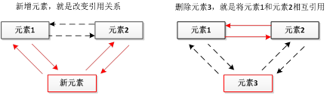
6.3 List接口
LinkedList集合
6.3.2小节中讲解的ArrayList集合在查询元素时速度很快，但在增删元素时效率较低。为了克服这种局限性，可以使用List接口的另一个实现类LinkedList。该集合内部维护了一个双向循环链表，链表中的每一个元素都使用引用的方式来记住它的前一个元素和后一个元素，从而可以将所有的元素彼此连接起来。当插入一个新元素时，只需要修改元素之间的这种引用关系即可，删除一个节点也是如此。正因为这样的存储结构，所以LinkedList集合对于元素的增删操作具有很高的效率，LinkedList集合添加元素和删除元素的过程如下图所示。

Slide 11
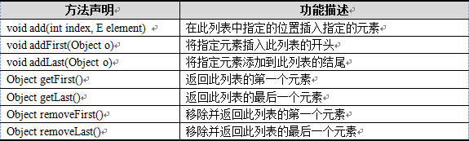
6.3 List接口
图中，通过两张图描述了LinkedList集合新增元素和删除元素的过程。其中，左图为新增一个元素，图中的元素1和元素2在集合中彼此为前后关系，在它们之间新增一个元素时，只需要让元素1记住它后面的元素是新元素，让元素2记住它前面的元素为新元素就可以了。右图为删除元素，要想删除元素1与元素2之间的元素3，只需要让元素1与元素2变成前后关系就可以了。由此可见LinkedList集合具有增删元素效率高的特点。
案例代码
接下来通过一个案例来学习这些方法的使用，请查看文件6-2。

Slide 12
6.3 List接口
Iterator接口
在程序开发中，经常需要遍历集合中的所有元素。针对这种需求，JDK专门提供了一个接口Iterator。Iterator接口也是Java集合中的一员，但它与Collection、Map接口有所不同，Collection接口与Map接口主要用于存储元素，而Iterator主要用于迭代访问（即遍历）Collection中的元素，因此Iterator对象也被称为迭代器。
案例代码
接下来通过一个案例来学习如何使用Iterator迭代集合中的元素，请查看文件6-3。

Slide 13
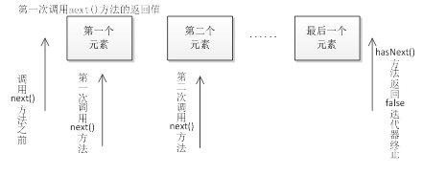
6.3 List接口
Iterator迭代器对象在遍历集合时，内部采用指针的方式来跟踪集合中的元素，为了让初学者能更好地理解迭代器的工作原理，接下来通过一个图例来演示Iterator对象迭代元素的过程，如下图所示。

Slide 14
6.3 List接口
图中，在调用Iterator的next()方法之前，迭代器的索引位于第一个元素之前，不指向任何元素，当第一次调用迭代器的next()方法后，迭代器的索引会向后移动一位，指向第一个元素并将该元素返回，当再次调用next()方法时，迭代器的索引会指向第二个元素并将该元素返回，依此类推，直到hasNext()方法返回false，表示到达了集合的末尾，终止对元素的遍历。
需要特别说明的是，当通过迭代器获取ArrayList集合中的元素时，都会将这些元素当做Object类型来看待，如果想得到特定类型的元素，则需要进行强制类型转换。

Slide 15

6.3 List接口
JDK5.0新特性——foreach循环
虽然Iterator可以用来遍历集合中的元素，但写法上比较繁琐，为了简化书写，从JDK5.0开始，提供了foreach循环。foreach循环是一种更加简洁的for循环，也称增强for循环。foreach循环用于遍历数组或集合中的元素，其具体语法格式如下：
案例代码
接下来通过一个案例对foreach循环进行详细讲解，请查看文件6-4。

Slide 16

脚下留心
案例代码
接下来以一个String类型的数组为例来进行演示，请查看文件6-5。
假设在一个集合中存储了学校所有学生的姓名，由于一个名为Annie的学生中途转学，这时就需要在迭代集合时找出该元素并将其删除，请查看文件6-6。

Slide 17

【任务6-1】模拟KTV点歌系统
案例代码
任务案例
接下来，通过一个模拟KTV点歌系统来熟悉本阶段的知识点，请查看教材【任务6-1】。

Slide 18
6.4 Set接口
Set接口简介
Set接口和List接口一样，同样继承自Collection接口，它与Collection接口中的方法基本一致，并没有对Collection接口进行功能上的扩充，只是比Collection接口更加严格了。与List接口不同的是，Set接口中元素无序，并且都会以某种规则保证存入的元素不出现重复。
Set接口主要有两个实现类，分别是HashSet和TreeSet。其中，HashSet是根据对象的哈希值来确定元素在集合中的存储位置，因此具有良好的存取和查找性能。TreeSet则是以二叉树的方式来存储元素，它可以实现对集合中的元素进行排序。接下来将对HashSet进行详细的讲解。

Slide 19
6.4 Set接口
Set接口简介
HashSet是Set接口的一个实现类，它所存储的元素是不可重复的，并且元素都是无序的。当向HashSet集合中添加一个对象时，首先会调用该对象的hashCode()方法来计算对象的哈希值，从而确定元素的存储位置，如果此时哈希值相同，再调用对象的equals()方法来确保该位置没有重复元素。Set集合与List集合存取元素的方式都一样，在此不再进行详细的讲解。
案例代码
接下来通过一个案例来演示HashSet集合的用法，请查看文件6-9。

Slide 20
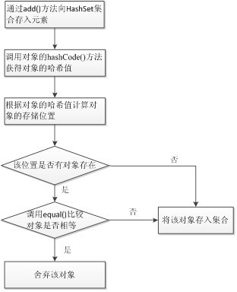
6.4 Set接口
HashSet集合之所以能确保不出现重复的元素，
是因为它在存入元素时做了很多工作。当调用
HashSet集合的add()方法存入元素时，首先调用
当前存入对象的hashCode()方法获得对象的哈希
值，然后根据对象的哈希值计算出一个存储位置。
如果该位置上没有元素，则直接将元素存入，如
果该位置上有元素存在，则会调用equals()方法让
当前存入的元素依次和该位置上的元素进行比较，
如果返回的结果为false就将该元素存入集合，返
回的结果为true则说明有重复元素，就将该元素舍
弃。整个存储的流程如右图所示。

Slide 21
6.4 Set接口
案例代码
接下来通过一个案例来进行演示，请查看文件6-10和6-11。

Slide 22
【任务6-2】模拟新浪微博用户注册
案例代码
任务案例
接下来，通过一个模拟新浪微博用户注册来熟悉本阶段知识点，请查看教材【任务6-2】。

Slide 23
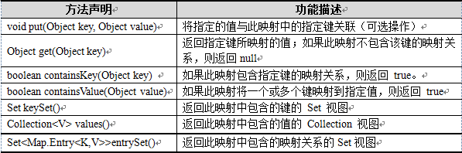
6.5 Map接口
Map接口简介
在现实生活中，每个人都有唯一的身份证号，通过身份证号可以查询到这个人的信息，这两者是一对一的关系。在应用程序中，如果想存储这种具有对应关系的数据，则需要使用JDK中提供的Map接口。
Map接口是一种双列集合，它的每个元素都包含一个键对象Key和值对象Value，键和值对象之间存在一种对应关系，称为映射。从Map集合中访问元素时，只要指定了Key，就能找到对应的Value。
为了便于Map接口的学习，首先来了解一下Map接口中定义的一些常用方法，如下表所示。

Slide 24
6.5 Map接口
HashMap集合
案例代码
HashMap集合是Map接口的一个实现类，它用于存储键值映射关系，但必须保证不出现重复的键。接下来通过一个案例来学习HashMap的用法，请查看文件6-15。
通过一个案例来演示先遍历Map集合中所有的键，再根据键获取相应的值的方式，请查看文件6-16。

Slide 25
6.5 Map接口
案例代码
Map集合的另外一种遍历方式是先获取集合中的所有的映射关系，然后从映射关系中取出键和值。接下来通过一个案例来演示这种遍历方式，请查看文件6-17。
在Map中，还提供了一个values()方法，通过这个方法可以直接获取Map中存储所有值的Collection集合。接下来通过一个案例来演示values()方法的使用，请查看文件6-18。
接下来通过一个案例来学习一下LinkedHashMap的用法，请查看文件6-19。

Slide 26

6.5 Map接口
Properties集合
Map接口中还有一个实现类Hashtable，它和HashMap十分相似，区别在于Hashtable是线程安全的。Hashtable存取元素时速度很慢，目前基本上被HashMap类所取代，但Hashtable类有一个子类Properties在实际应用中非常重要。
Properties主要用来存储字符串类型的键和值，在实际开发中，经常使用Properties集合来存取应用的配置项。假设有一个文本编辑工具，要求默认背景色是红色，字体大小为14px，语言为中文，其配置项应该是下面的样子：

Slide 27
6.5 Map接口
案例代码
在程序中可以使用Properties集合对这些配置项进行存取，接下来通过一个案例来学习Properties集合的使用，请查看文件6-20。

Slide 28
【任务6-3】斗地主小游戏之洗牌发牌
案例代码
任务案例
接下来，通过一个斗地主小游戏之洗牌发牌来熟悉本阶段的知识点，请查看教材【任务6-3】。

Slide 29
6.6 JDK5.0新特性——泛型
通过之前的学习，读者可以了解到集合可以存储任何类型的对象，但是当把一个对象存入集合后，集合会“忘记”这个对象的类型，将该对象从集合中取出时，这个对象的编译类型就变成了Object类型。换句话说，在程序中无法确定一个集合中的元素到底是什么类型的。那么在取出元素时，如果进行强制类型转换就很容易出错。
案例代码
接下来通过一个案例来演示这种情况，请查看文件6-22。

Slide 30
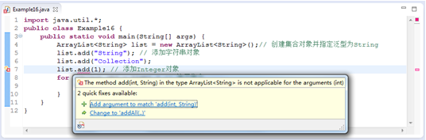
6.6 JDK5.0新特性——泛型
泛型可以限定方法操作的数据类型，在定义集合类时，使用“<参数化类型>”的方式指定该类中方法操作的数据类型，具体格式如下：
接下来，对文件6-22中的第4行代码进行修改，如下所示：
上面这种写法就限定了ArrayList集合只能存储String类型元素，将改写后的程序在Eclipse中编译时就会出现错误提示，如下图所示。

Slide 31
6.6 JDK5.0新特性——泛型
案例代码
接下来使用泛型再次对文件6-22进行改写，请查看文件6-23。

Slide 32

6.6 本章小结
本章详细介绍了几种Java常用集合类，从Collection、Map接口开始讲起，重点介绍了List集合、Set集合、Map集合之间的区别，以及它们常用实现类的使用方法和需要注意的问题，最后还介绍了泛型的使用。通过本章的学习，读者可以熟练掌握各种集合类的使用场景，以及需要注意的细节，同时可以掌握泛型的使用。

